Slide 1


ESTRELAS DUPLAS
Centro de Divulgação da Astronomia
Observatório Dietrich Schiel
Kharen Silva
Imagem retirada deste site : http://stuffpoint.com/our-universe-and-more/image/402298-our-universe-and-more-double-star-alpha-capricorni-stf-51.jpg i

Slide 2
ESTRELAS......
As estrelas são os tijolos que constituem o Universo. De alguma forma elas nascem e brilham por milhões ou até bilhões de anos até a sua morte que por sua vez originam outras estrelas formando um ciclo de vida estelar. Nós somos apenas restos deixados às margens de uma única estrela, o Sol.

Slide 3
Estrelas:
Corpos gasosos no interior dos quais
ocorrem, ou ocorreram, reações
de fusão nuclear sustentáveis
Crédito : André Luiz da Silva/CDA/CDCC/USP

Slide 4
Todas as estrelas que eu vejo no céu,
que parecem estar próximas uma da
outra, realmente estão próximas?

Slide 5
Duas estrelas podem parecer estar muito perto uma da outra no céu.
• porque elas estão praticamente na mesma direção no céu, enquanto
estão, na verdade, bem distantes uma da outra ;
Binárias Ópticas

Slide 6
Estrelas Duplas
Duas estrelas podem parecer muito próximas uma da outra no céu vistas da Terra por meio de um telescópio

Slide 7
Porque isso acontece ?
Isto acontece quando as duas estrelas orbitam em torno de um centro de massa comum (baricentro), formando uma estrela binária,
Ou apenas por coincidência, quando as duas estrelas estão alinhadas uma com as outras (Dupla óptica)

Slide 8
Como diferenciar os dois tipos?
Observando o movimento das estrelas no céu
• No caso de estrelas binárias, cada uma delas se move em uma órbita
elíptica em torno da outra,

Slide 9
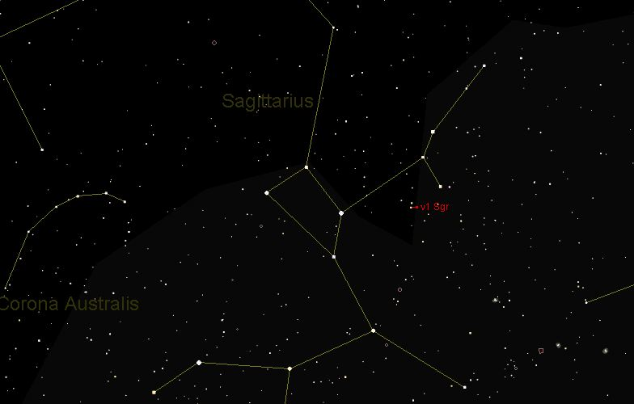
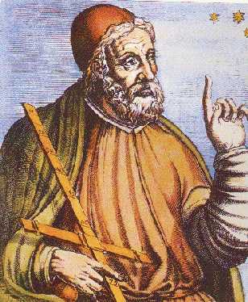
A descoberta das Estrelas Binárias
Claudius Ptolemaeus - 87 -150 AD
Acredita-se que o termo “Estrela Dupla”
foi utilizado pela primeira vez por Ptolomeu,
referindo-se as estrelas υ₁ e υ₂ de Sagitário,
cuja separação angular é de 14 minutos de
arco.

Slide 10
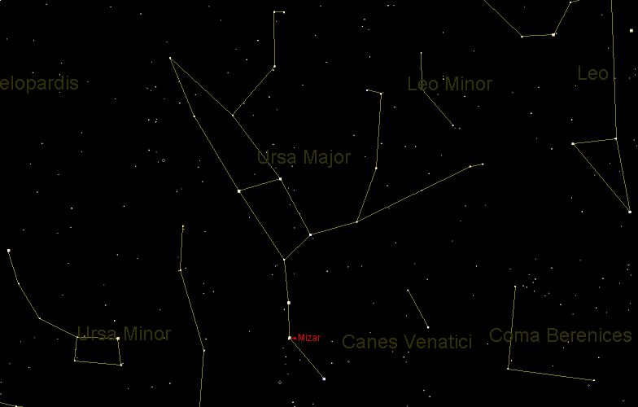
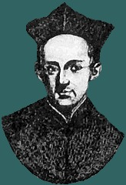
A descoberta das Estrelas Binárias
Giovanni Battista Riccioli
• A primeira observação de estrelas binárias feita através de um telescópio
foi feita em torno de 1643, por Giovanni Battista Riccioli, que descobriu
que Mizar ( Ursa Maior ) tem duas componentes .

Slide 11
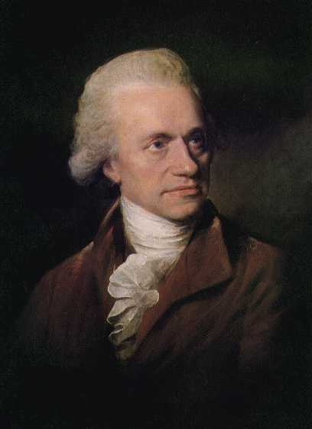
A descoberta das Estrelas Binárias
-William Herschell (1738 - 1822 )
• Foi em 1803 que Herschel fez a primeira
observação que mostrou o movimento aparente de uma estrela de um par em relação a outra. Ele concluiu que este movimento era o resultado da interação mútua das duas estrelas.

Slide 12
A descoberta das Estrelas Binárias
Félix Savary - (1797 - 1841)
• Em 1827, Félix Savary mostrou que a órbita relativa das estrelas binárias ζ Ursa Maior era uma elípse , completada em 60 anos.

Slide 13
Observando as Estrelas Binárias
Estrelas Binárias podem ser detectadas através de vários meios de
observação. Só então, baseado na técnica pela qual o sistema foi
descoberto, classificamos tal sistema.
Podemos distinguir 4 classes de estrelas binárias :
• Estrelas binárias visuais;
• Estrelas binárias astrométricas;
• Estrelas binárias eclipsantes;
• Estrelas binárias espectroscópicas.

Slide 14
Estrelas Binárias Visuais
• Estrela dupla constituída por pares de estrelas
suficientemente afastados para serem acessíveis
à observação telescópica visual.

Slide 15
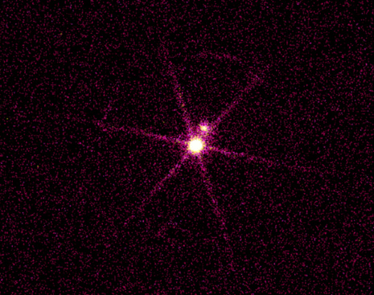
Estrelas Binárias Visuais
- Binárias Visuais Famosas
• Sírius - Cão Maior

Slide 16
Estrelas Binárias Astrométricas
• Sistema em que a existência de uma das
componentes é constatada pela observação
indireta dos seus efeitos , em geral de caráter
periódico, sobre o movimento da principal.

Slide 17
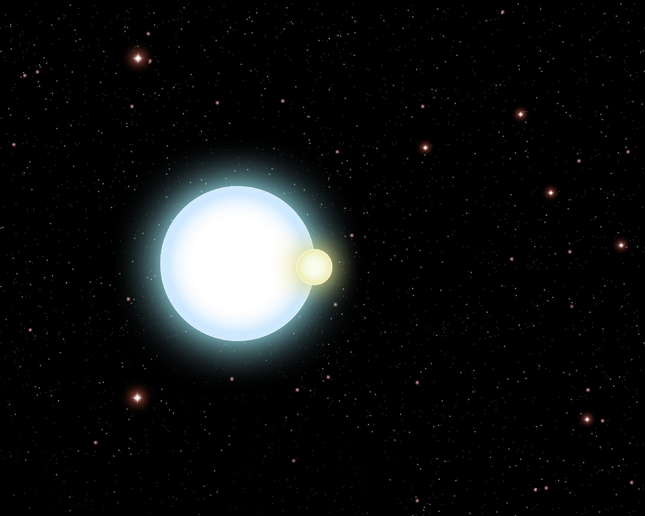
Estrelas Binárias Astrométricas
• Este tipo de sistema tem como principal característica a existência
de uma estrela de massa relativamente pequena “formando par”
com uma estrela muito mais massiva.
Concepção artístida do sistema binário NLTT 11748. A rara anã branca maior, porém bem menos massiva, composta de Hélio é eclipsada pela mais massiva e comum anã branca de carbono/oxigênio, a qual tem praticamente o tamanho da Terra. Crédito: Steve Howell/Pete Marenfeld/NOAO

Slide 18
Como elas funcionam
Crédito imagem :André luis da Silva

Slide 19
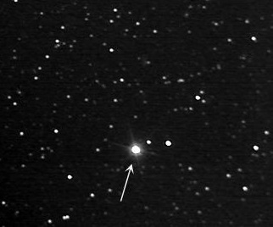
Estrelas Binárias Astrométricas
Binárias Astrométricas Famosas
• Estrela de Barnard

Slide 20
Estrelas Binárias Eclipsantes
• Estrela binária muito cerrada cujas componentes
não podem ser separadas opticamente , e cuja
natureza se comprova pela variação de luz
causada pelos eclipses mútuos das componentes.

Slide 21
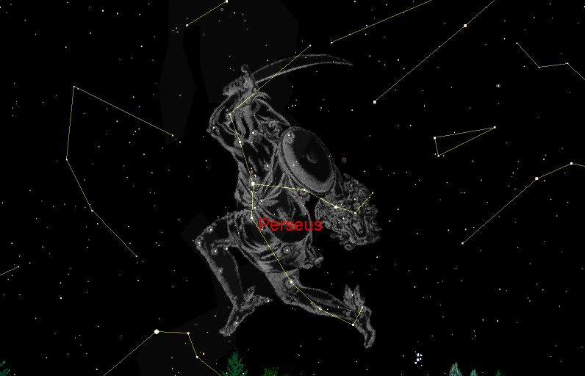
Estrelas Binárias Eclipsantes
- Binárias Eclipsantes “Famosas”
• Algol - A Estrela do Demônio
Sua variabilidade de brilho foi descoberta em 1667
pelo astrônomo italiano Geminiano Montanari (1633 - 1687)

Slide 22
Estrelas Binárias Espectroscópicas
• Quando as estrelas estão relativamente próximas uma da outra e não
conseguimos resolvê-las observando-as diretamente, analisamos o
espectro por elas emitido.
• Dependendo da posição do sistema em relação à Terra, as estrelas
podem estar periodicamente se afastando e se aproximando de nós.

Slide 23
Importância das estrelas Binárias para a astronomia ...
A partir delas conseguimos medir a massa das estrelas

Slide 24
FIM

Slide 25
Referências
http://astronomy-universo.blogspot.com.br/2010/11/sistema-binario-eclipsante-de-anas.html
http://astro.if.ufrgs.br/bin/binarias.htm
http://www.seds.org/billa/psc/img/ptolemybig.gif
http://www.hao.ucar.edu/public/education/sp/images/hersch
The Cambridge Atlas of Astronomy
- Dicionário Enciclopédico de Astronomia e Astronáutica
Ronaldo Rogério de Freitas Mourão
http://chandra.harvard.edu/photo/cycle1/0065/0065_xray.jpg

